Slide 1
Концепция экосистемы
Презентация -сопровождение урока биологии в 10 классе по программе Пономаревой И.Н.
Автор: Лобес Светлана Геннадьевна
Учитель биологии МАОУ «СОШ №2»
Город Чернушка

Slide 2
Задачи урока
Сформировать знания о БГЦ как биосистеме и экосистеме, об учениях В.Н. Сукачева о БГЦ и А. Тенсли о экосистеме, о функциональной роли видов в БГЦ;
Сформировать умение сравнивать понятия БГЦ, биосистема, экосистема, определять условия возникновения БГЦ, характеризовать биоценоз и биотоп, анализировать и оценивать роль круговорота веществ в БГЦ.

Slide 3
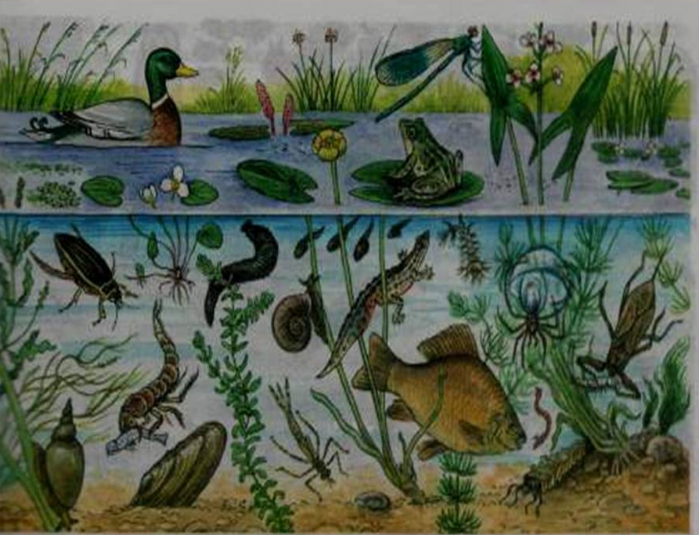

Slide 4
Концепция
Основная идея, система взглядов на те или иные явления или процессы
Концепция экосистемы базируется на идее открытости
живой системы.
http://www.lucianofeijao.com.br/clf/images/biologia/projetos/quimica_ambiental/image-3.jpg

Slide 5
Экосистема
— сложная самоорганизующаяся, саморегулирующаяся и саморазвивающаяся система
Основной характеристикой экосистемы является наличие относительно замкнутых, стабильных в пространстве и времени потоков вещества и энергии между биотической и абиотической частями экосистемы

Slide 6
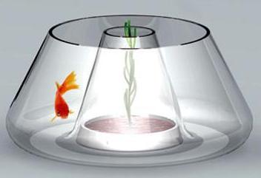
не всякая биологическая система может назваться экосистемой, например, таковыми не являются аквариум или трухлявый пень. Данные биологические системы не являются в достаточной степени самодостаточными и саморегулируемыми. Такие сообщества не формируют самостоятельных замкнутых циклов вещества и энергии, а являются лишь частью большей системы

Slide 7
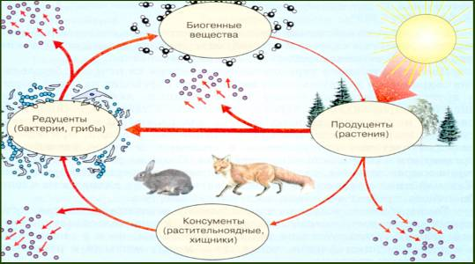
Взаимодействие организмов и среды в экосистеме протекает в форме круговорота веществ и движения энергии

Slide 8
Величина ,скорость однонаправленного потока энергии определяет работоспособность экосистемы
Схема движения энергии в экосистеме
Энергия Солнца
Химическая энергия
Тепловые отходы
Механическая энергия
Тепловые отходы

Slide 9
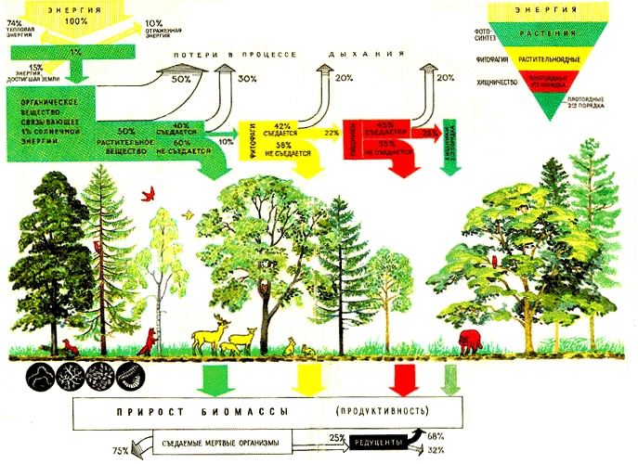
Приток энергии в экосистему
Переход энергии из одного вида в другой в соответствии с законами термодинамики
Метаболическое
тепло
Энергия СОЛНЦА
Тепловая энергия
Органическое вещество

Slide 10
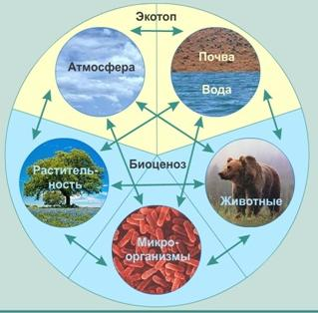
Структура экосистемы
Живое население +
абиотические условия среды

Slide 11
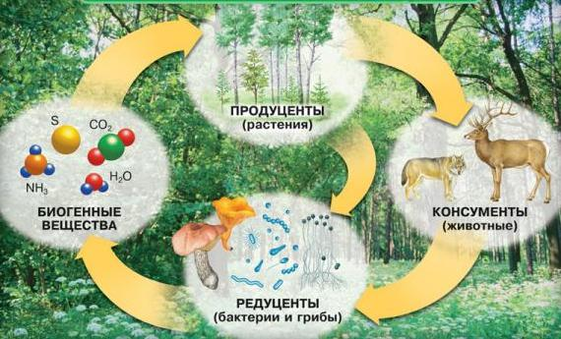
Компоненты экосистемы
Зад 4

Slide 12
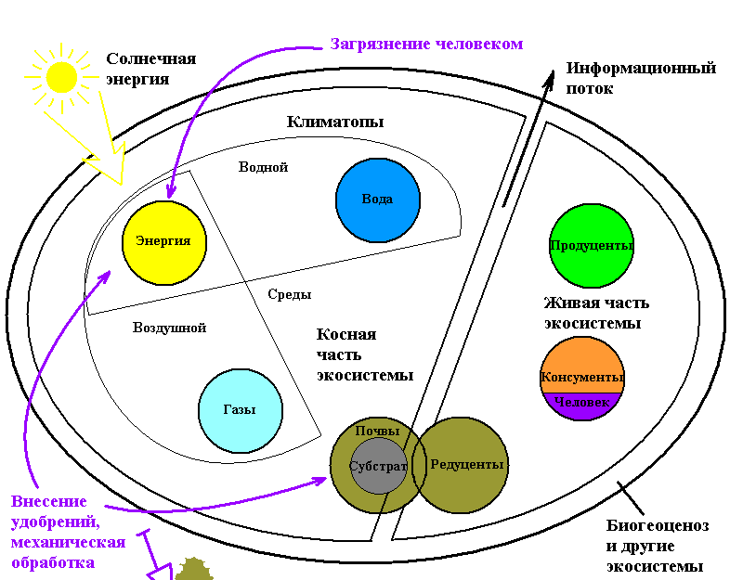
Энергетический и информационный обмен экосистемы

Slide 13
Характеристика экосистемы
Структура, компоненты (все, что определяет работоспособность экосистемы)
Энергетика системы (характер поступления энергии)
Направление и скорость движения веществ и энергии по цепям питания и разложения
Продуктивность экосистемы в виде биологической продукции и биомассы

Slide 14
Надвидовой уровень организации биосистем
Характеристика Экосистемы
Основные свойства-признаки
Структура
Энергетика
Направление и скорость движения веществ и энергии по цепям питания и разложения
Геохимические циклы,круговорот веществ
Продуктивность экосистемы
трофико-динамическое состояние экосистемы
Биологическая регуляция геохимической среды
Экосистема неограничена строгими рамками размеров;
Количеством участвующих компонентов;
Слабо отражает свойства конкретного территориально-природного комплекса;
Не раскрывает биоценотические связи и зависимости;
Охватывает комплексы любого масштаба.

Slide 15
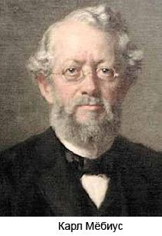
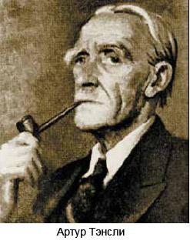
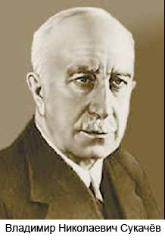
Направления исследований БГЦ
в 1877 году описывал устричную банку как сообщество организмов и дал ему название «биоценоз»
В 1935 году Экосистема - система физико-химико-биологических процессов
Биогеоценоз - взаимообусловленный комплекс живых и косных компонентов, связанных между собой обменом веществ и энергии (1944)

Slide 16
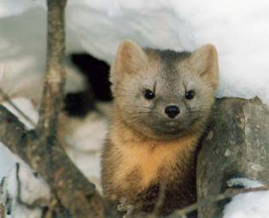
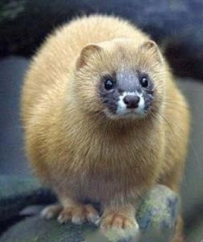
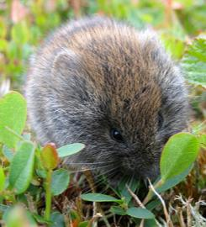
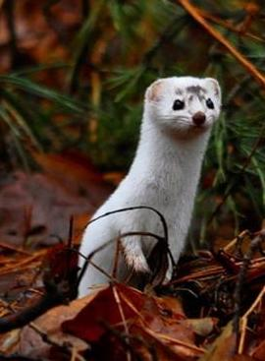
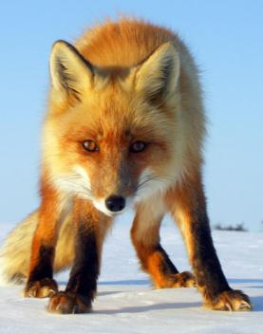
Соболь
Колонок
Ласка
Лиса

Slide 17
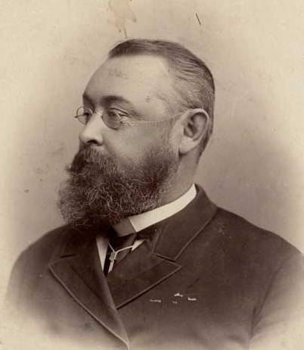
Георгий Федорович Морозов
«В природе не существует полезных и вредных птиц, полезных и вредных насекомых, там все служит друг другу и взаимно приспособлено»
1912 год
http://prok.rgo.ru/files/2011/08/Morozov.jpg

Slide 18
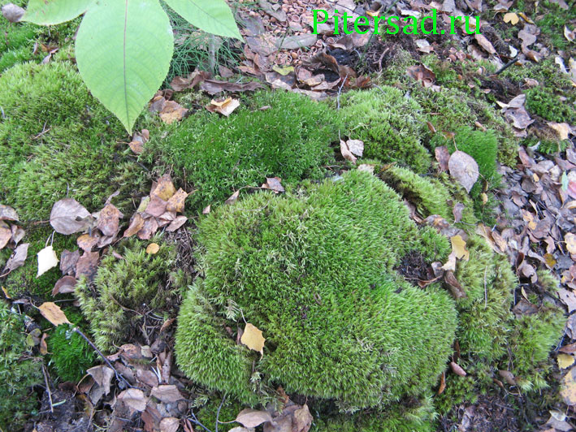
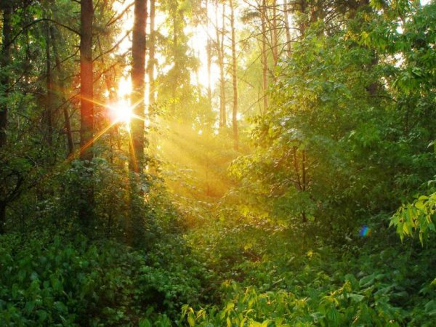
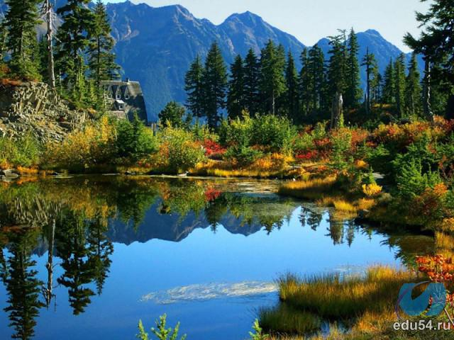
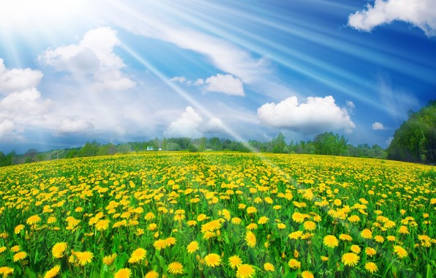
Размеры БГЦ

Slide 19
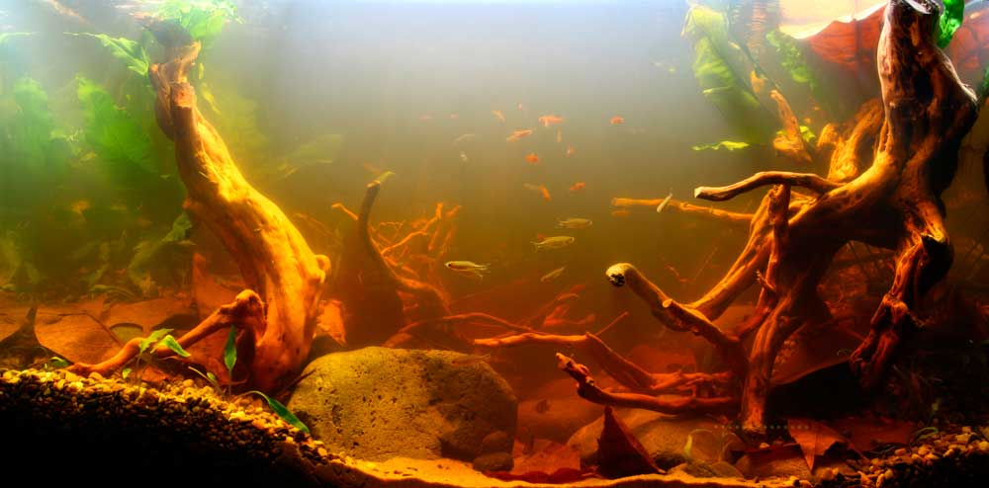
Биотоп
участок территории, однородный по условиям жизни для определённых видов растений или животных, или же для формирования определённого биоценоза.

Slide 20
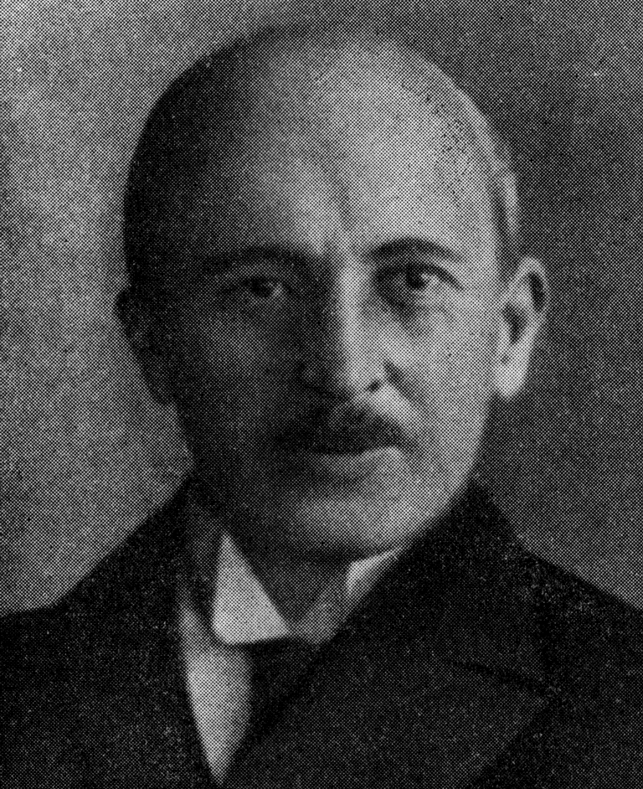
Август Тинеман
в 1937 году сформулировал правило разнообразия «от разнообразия условий местообитания зависит число видов в БГЦ; чем разнообразнее условия жизни, тем больше видов в нем поселяется»

